Slide 1
İSKENDERUN REHBERLİK ARAŞTIRMA MERKEZİ

Slide 2
ÜSTÜN YETENEK NEDİR?
“Zihinsel yeteneklerinin ya da zekalarının birden çoğunda akranlarına göre üst performans gösteren ya da gizil güce sahip olan, yaratıcılık yanı güçlü olan ve başladığı işi tamamlama, üstesinden gelmede yüksek görev anlayışı bulunanlara üstün zekalı çocuk” denilmektedir.
Üstün yetenekli çocuk, bir ya da birden çok yetenek alanında ya da zeka özelliğinde akranlarından çok üstün performans gösteren ya da gizilgüce sahip olan ve diğer alanlarda da ortalama düzeyde özelliklere sahip olan çocuktur.

Slide 3
1. Zihinsel gelişim özellikleri
Karmaşık ve zor problemlerden hoşlanır ve yaşıtlarının çözemediği problemleri çözebilirler.
Derin ve geniş ilgi alanlarına sahiptirler. Bir alanda öğrendiği konu ile bir başka alanda öğrendiği arasında akla yatkın ilişkiler kurabilirler.
Sürekli soru sorarlar, meraklıdırlar, öğrenme ve bilgiye açlık duyarlar.
Çeşitli alanlarda özel yetenekleri vardırÇabuk sıkılırlar, yapacak bir şeyler ararlar ve çok konuşurlar.
Genelleme yapma, sonuçları hissetme, soyut düşünme ve alternatifler üretme konusunda erken ve hızlı gelişirler.
İnatçı, kararlı, hedefe dönük ve hatta bazen maceracı davranışlar gösterirler.
Kelime hazineleri zengindir, kelimeleri doğru telaffuz eder yerli yerinde kullanırlar, akıcı bir konuşmaları vardır.

Slide 4
2. Duygusal gelişim özellikleri
Mükemmeliyetçi bir yapıya sahiptirler. (dolayısıyla kendini ve başkalarını beğenmezler)
Belli derslerde olağanüstü bir başarı gösterirler.
Bilinmeyen, gizli konulara büyük bir ilgi gösterirler.
Yüksek bir konsantrasyon kabiliyetine sahiptirler.
Başkalarının ne diyeceğine pek aldırış etmezler.
Azimli ve sabırlıdırlar.
Sorumluluk duyguları gelişmiştir. Sorumluluk almayı çok ister ve bunu yerine getirmekten hoşlanırlar.
Küçük yaştan itibaren idealisttirler.
Başkalarına karşı son derece duyarlıdırlar, sizin ne düşündüğünüzü çabuk hissederler.

Slide 5
3. Fiziksel ve fizikötesi özellikleri
Hayal güçleri gelişmiştir ve sık sık düşüncelere dalarlar
Şiirsel ifadeler, güzel ve edebi sözler kullanmayı severler.
Başarılı olamadıkları fiziksel aktivitelerde yer almayı istemezler, yarışmacı fiziksel aktivitelerden kaçınırlar.
Güzel sanatlardan birine karşı yüksek kabiliyetleri vardır. (belli bir eğitim almasa bile)
Duyulara karşı hassastırlar. (renkler, sesler, kokular vs. üzerinde)

Slide 6
DÜNYA DA ÜSTÜN YETENEKLİLER
Özel yetenekli bireylerin tanılaması ile ilgili ölçütler, ülkelere göre farklılık göstermektedir. Dünyada bazı ülkelerin özel yetenekli öğrencileri tanılamada kullandıkları yüzdelik dilimler ABD’de % 2–10, Körfez Ülkeleri’nde % 10, Güney Kore’de % 4, Yeni Zelanda’da ise okuldan okula değişen oranlardadır.Bazı ülkelerde uygulamalar şöyledir;
İsrail Milli Eğitim Bakanlığı tarafından Ulusal Üstün Zekâlılar Birliği kurulmuş ve ülkenin üstün zekâlı çocuklarının geleceği bu birlik tarafından planlanmıştır.

Slide 7
Hindistan
1986’daki ulusal eğitim politikası çerçevesinde kırsal kesimde bulunan özel yetenekli öğrencilere yönelik olmak üzere yatılı ve ücretsiz JNV okulları açılmaya başlanmıştır.
İngiltere
İngiltere’de öğrencilerini seçerek alan ünlü ve geleneksel okullarda özel yetenekliler için hızlandırma ve farklılaştırma uygulamaları düzenlenmektedir.
Kaynakça: 2013-2017 Özel Yetenekli Bireyler Strateji ve Uygulama Planı

Slide 8
TÜRKİYEDE ÜSTÜN YETENEKLİLER
Tarihimizde üstün yetenekli bireylerin en iyi de- ğerlendirildiği dönem, Osmanlı İmparatorluğu zamanındaki Enderun Mektepleri’dir. Bugün birçok gelişmiş ülkedeki üstün yeteneklilerin eğitimine de kaynak olan Enderun, 600 yıllık bir imparatorluğun sivil ve askeri yönetim, bilim ve sanat kadrolarını oluşturmuşlardır.
Günümüzde üstün yeteneklilerle ilgili;
Üstün zekalılar, üstün yetenekliler ve yaratıcı çocuklarla ilgili kaynaklara bakıldığında 1957 yılı önemli bir tarih olarak karşımıza çıkmaktadır.
Bu atılım kendisini doğal olarak Türkiye’de de göstermiş ve 1964 yılında Ankara Fen Lisesi fen ve matematik alanında üstün yetenekli çocukları, ülkenin gereksinme duyduğu bilim adamı ve araştırıcı olarak yetiştirmek üzere kurulmuştur.
Daha sonra 1973 yılına kadar sürecek olan bir dönem içinde üst özel sınıf, türdeş yetenek kümeleri, türdeş yetenek sınıfları
uygulamaları ile bir atılımın başladığını görmekteyiz.

Slide 9
1957'den önceki gelişmelere baktığımızda Türkiye’nin bu konuda tarihsel açıdan tüm Dünya'ya önderlik yaptığını görmekteyiz.
Halen, Türkiye’de Bilim Sanat Merkezi olarak örgütlenmiş bir uygulama ile ortaöğretim düzeyinde açılmış olan Anadolu Güzel Sanatlar liseleri dışında resmi bir kurum bulunmamaktadır.
Çağ nüfusunun ancak % 10’una eğitim olanağı sağlayan, iki aşamalı sınavla öğrencileri seçerek alan yükseköğrenim kurumlarını da dolaylı olarak üstün yeteneklilere yönelik eğitsel önlemlerden sayabiliriz.

Slide 10
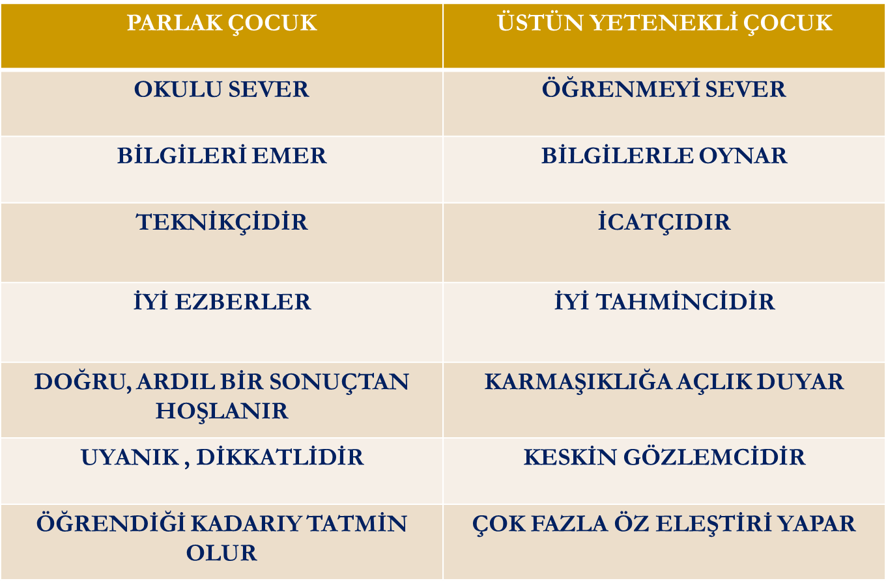
PARLAK VE ÜSTÜN ÇOCUK ARASINDAKİ FARK

Slide 11
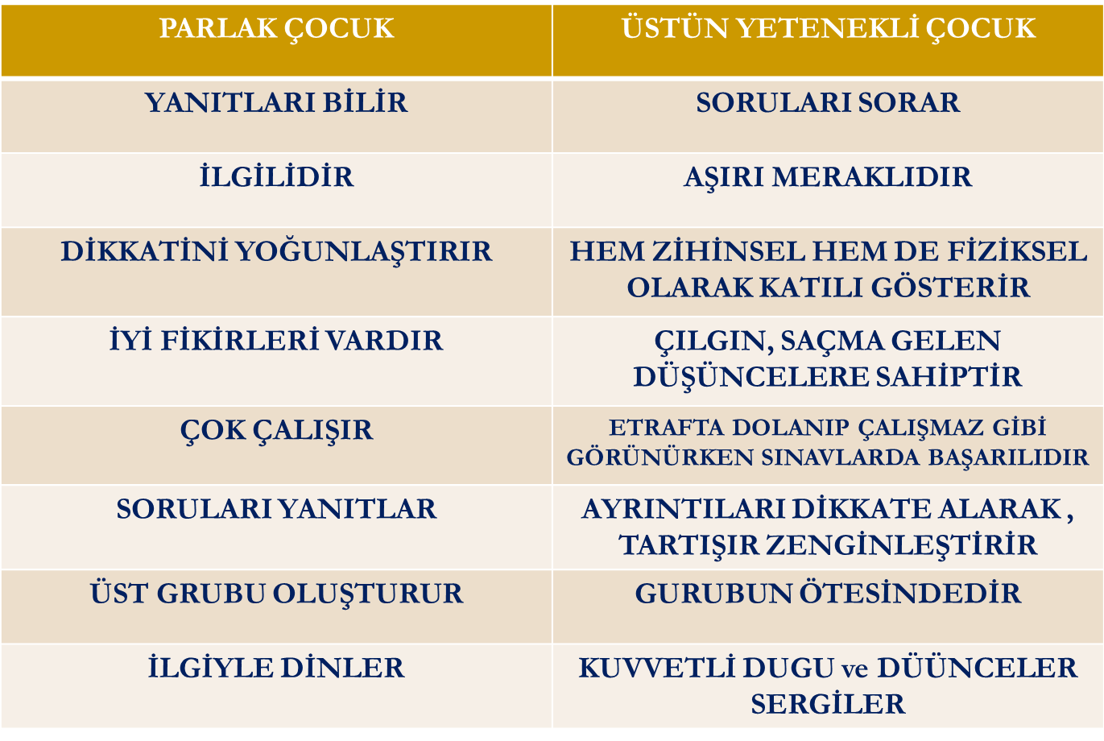

Slide 12
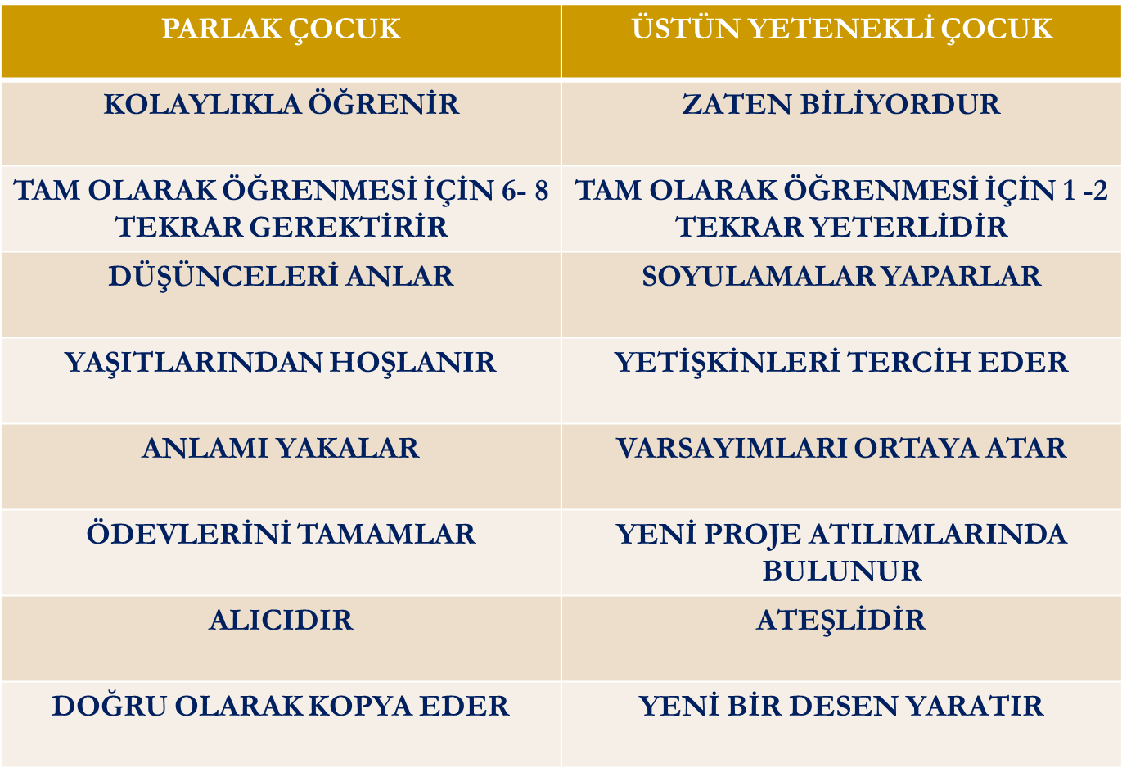

Slide 13
ÜSTÜN ÇOCUK OKULDA NASIL TANINIR
Sürekli soru sorarlar, meraklıdırlar
Zihinsel ve fiziksel olarak büyük enerjiye sahiptirler
Ayrıntılara olağanüstü dikkat ederler
Öğrenme ve bilgiye sürekli açlık duyarlar
İlgi alanları geniştir
Çabuk öğrenme, kavrama ve akılda tutma özellikleri var
Genelleme soyutlama yaparak bilgilerini başka alanlara aktarabilirler

Slide 14
MİLLÎ EĞİTİM BAKANLIĞI OKUL ÖNCESİ EĞİTİM VE İLKÖĞRETİM KURUMLARI YÖNETMELİĞİ UYARINCA
Destek eğitim odası açılması
MADDE 84 – (1) Kaynaştırma öğrencileri ile özel yetenekli öğrenciler için okul öncesi eğitim ve ilköğretim kurumlarında özel eğitim desteği verilmesi amacıyla okulun fiziki imkânları doğrultusunda destek eğitim odası açılabilir.
(2) Destek eğitim odasındaki eğitim hizmetleri, ilgili mevzuat hükümleri doğrultusunda yürütülür.
(3) Destek eğitim odasının öğretim materyalleri ve donanım ihtiyaçları öğrencilerin ihtiyaç ve özellikleri dikkate alınarak sağlanır.

Slide 15
MİLLÎ EĞİTİM BAKANLIĞI ÖZEL EĞİTİM VE REHBERLİK HİZMETLERİ YÖNETMELİĞİ UYARINCA
MADDE 26 – (1) Tam zamanlı kaynaştırma öğrencileri ile özel yetenekli öğrenciler için millî eğitim müdürlüklerince destek eğitim odası açılır. Destek eğitim odasında eğitim hizmetlerinin yürütülmesinde aşağıdaki hususlar dikkate alınır:
a) Eğitim alacak öğrenciler ile öğrencilerin alacağı haftalık ders saati, haftalık toplam ders saatinin %40’ını aşmayacak şekilde, BEP geliştirme birimince belirlenir.
b) Destek eğitim odasında görev alacak öğretmenlerin çalışma programları okul yönetimince yapılır. 9
c) Destek eğitim odasında; öğrencilerin eğitim ihtiyaçları ile takip edecekleri program esas alınarak, gezerek özel eğitim görevi yapan öğretmenler, görme, işitme, zihinsel engelliler sınıfı öğretmenleri, okulöncesi öğretmenleri, sınıf ve diğer alan öğretmenleri görevlendirilir.

Slide 16
ORTAÖĞRETİM KURUMLARI YÖNETMELİĞİ
MADDE 103-Kaynaştırma uygulamaları yoluyla eğitimlerine devam eden öğrencilerle Özel Yetenekli Öğrencilere ihtiyaç duydukları alanlarda destek eğitim hizmetleri verilmesi için okulun bünyesinde destek eğitim odası ve eğitim bölgelerinde yetenek atölyeleri açılır. Burada yürütülecek iş ve işlemler Özel Eğitim Hizmetleri Yönetmeliği hükümlerine göre yürütülür.

Slide 17
ÜSTÜN YETENEKLİ VE ÜSTÜN ZEKALI ÇOCUĞUN ÖĞRETMENİNE ÖNERİLER
1. Çocuğun ilgi ve yeteneklerini saptayarak, bunları geliştirmesi için uygun ortam sağlamalıdır.Onun güç ve süratine uygun ödevler vermelidir.
2. Tartışma, proje ve dramatizasyon çalışmalarına önem verilmelidir.
3. Ders etkinliklerinde kitaba bağlı kalmaktan çok, geniş gözlem ve deneylere yer verilmelidir.
4. Sınıfta bu öğrencilere daha zor soruların sorulması, yeni fikirler üretmelerine fırsat tanınması gerekir.

Slide 18
Rehber Öğretmenin Görevleri
Okul Rehber Öğretmeni, okuldaki özel eğitim biriminin daimi üyesidir.
Öğretmenler arasındaki koordinasyonu sağlar.
Sertifikası varsa Temel Yetenek Testlerini uygular.
Öğrencinin bireysel olarak takibini sağlar ve veli eğitimlerini yapar.

Slide 19
OKUL MÜDÜRÜNÜN GÖREVLERİ
Okul Müdürü, okuldaki özel eğitim biriminin tabii üyesidir.
Destek eğitim odalarının açılması, yetenek atölyelerinin halk eğitim merkezleri ve yerel yönetimlerle koordinasyonlu bir şekilde açılması için gereken tedbirleri alır uygulatır.
Eğitim ve öğretim ortamının geliştirilmesi, çalışmaların nitelik ve niceliğinin artırılması için gerekli kaynakların sağlanmasına yardımcı olur.
Çalışmaların sağlıklı bir şekilde yürütülmasini sağlar ve denetler.

